Slide 1
Remeslo. Remeselník.
Technika pre 5.ročník ZŠ

Slide 2
Remeslo
Remeslo je malovýroba založená na kvalifikovanej, prevažne ručnej práci výrobcu a na obmedzenej deľbe práce vo vnútri dielne.
Niektoré definície pripúšťajú aj nevýrobné činnosti, teda služby.
Remeslá vznikali spoločenskou deľbou práce a oddelením od poľnohospodárstva.

Slide 3
Delenie remesiel
Remeslá môžeme rozdeliť podľa viacerých kritérií :
Podľa miesta výkonu (pôsobiska) :
- stabilné – výkon remesla je na jednom mieste
- vandrovné – miesto výkonu remesla a mení podľa potreby

Slide 4
Remeslo
Podľa materiálového zamerania :
- kameň
- drevo
- kov
- sklo
- pletivá
- koža a kožušiny
- textil
- keramika

Slide 5
Podľa činnosti :
- výrobné
- služobné - výsledkom činnosti je služba
- kombinované - kombinácia predchádzajúcich

Slide 6
Podľa charakteru prác :
- stavebné
- ľudové
- umelecké
- hospodárske
- priemyselné

Slide 7
Najrozšírenejšie remeslá na Slovensku – obuvníctvo, čižmárstvo, krajčírstvo, mlynárstvo, kováčstvo, stolárstvo, mäsiarstvo – sa vykonávali väčšinou na dedinách.
S rozvojom kapitalizmu mala na vývoj remesiel veľký vplyv veľkovýroba. Spôsobila stagnáciu a zánik niektorých druhov malovýroby (súkenníctva, tkáčstva, mydlárstva, hrebenárstva, klobučníctva,...).

Slide 8
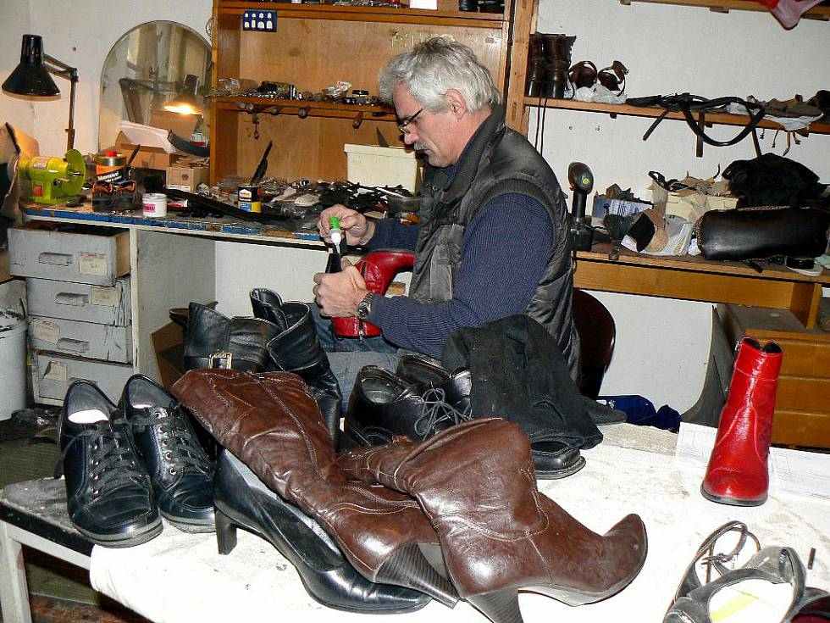

Slide 9
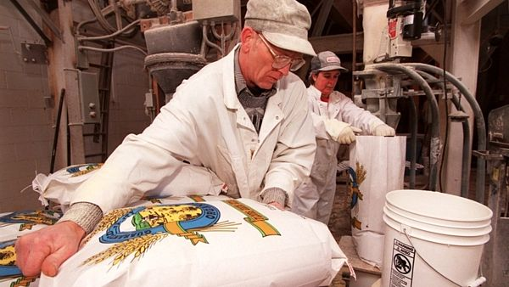

Slide 10
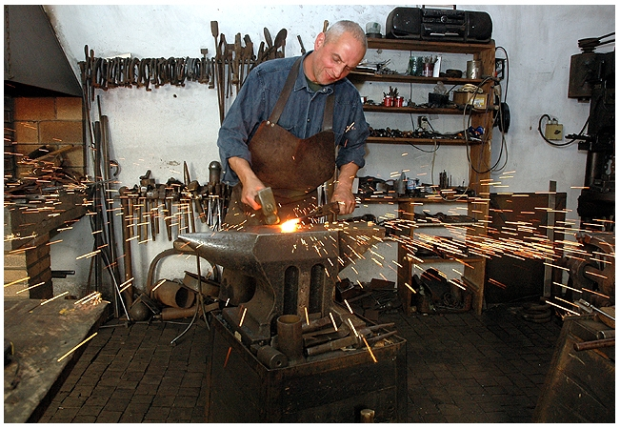

Slide 11
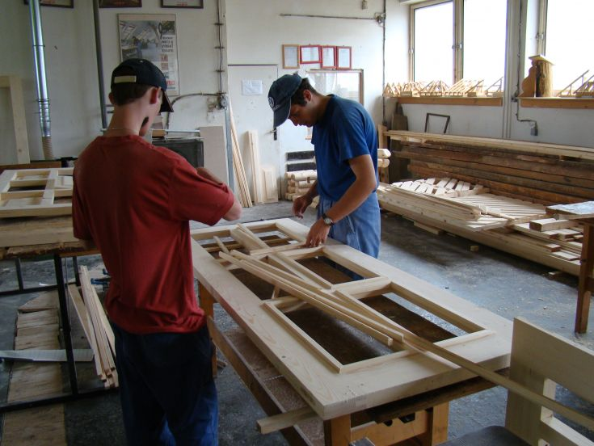

Slide 12
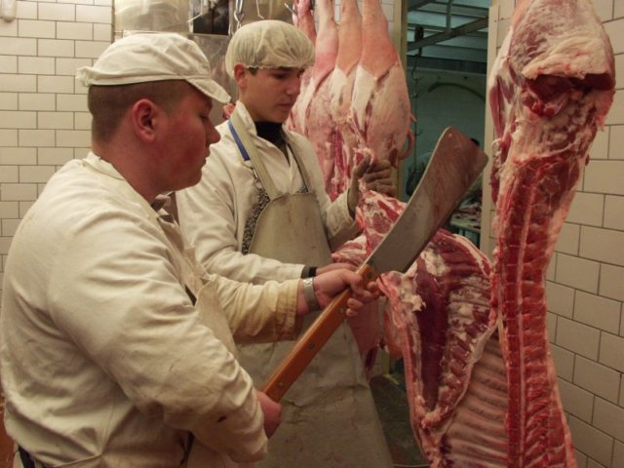

Slide 13
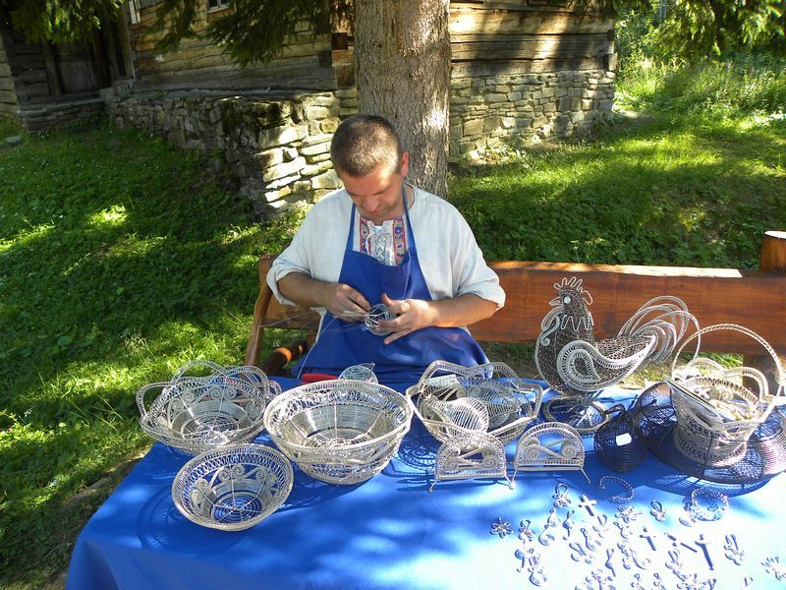

Slide 14
Prudko sa rozvíjali napríklad stavebné a potravinárske remeslá i remeselnícke služby, najmä zámočníctvo, klampiarstvo, hodinárstvo, murárstvo, dláždičstvo, inštalatérstvo, maliarstvo a natieračstvo, cukrárstvo, mäsiarstvo a údenárstvo, sódovkárstvo, holičstvo, práčovne, čistiarne, fotografi.

Slide 15


Slide 16
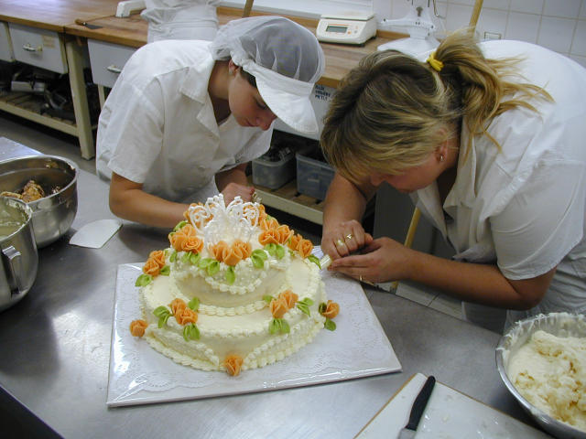

Slide 17
